Slide 1
আধুনিক ভারতের শিল্পী ও শিল্প

Slide 2
শিল্প হল কল্পনা ও বাস্তবের মেলবন্ধন । প্রকৃতি কর্তৃক সৃষ্ট রূপ রস সৌন্দর্য হৃদয়নাভুতি বুদ্ধি দিয়ে নিজ ভাব রসে সঞ্চিত করে তার নান্দনিক রূপ প্রকাশকেই বলে শিল্প । কবি রবীন্দ্রনাথ ঠাকুর বলেছেন - 'আমাদের উপলব্ধিতেই শিল্পের সৃষ্টি'। যেহেতু আনন্দের কোনো সীমাবদ্ধতা নেই, তাই শিল্পেরও কোনো সীমাবদ্ধতা নেই। সময়ের সাথে সাথে বিভিন্ন জায়গায় বিভিন্ন ধরনের শিল্প সৃষ্টি হয়ে গেছে। ভারতেও একাধিক শিল্পের সৃষ্টি হয়েছে ।আমরা সকলেই জানি ভারত একটি বৈচিত্রপূর্ণ দেশ তাই ভারতের শিল্প বেশ সমৃদ্ধ। প্রাচীন মধ্য ও আধুনিক যুগের অজস্র শিল্পকলা ভারতকে অলংকৃত করেছে। তেমনই ভারতীয় শিল্পকলার ক্ষেত্রে একটি গুরুত্বপূর্ণ অধ্যায় হল আধুনিক ভারতের শিল্পী ও শিল্প।

Slide 3
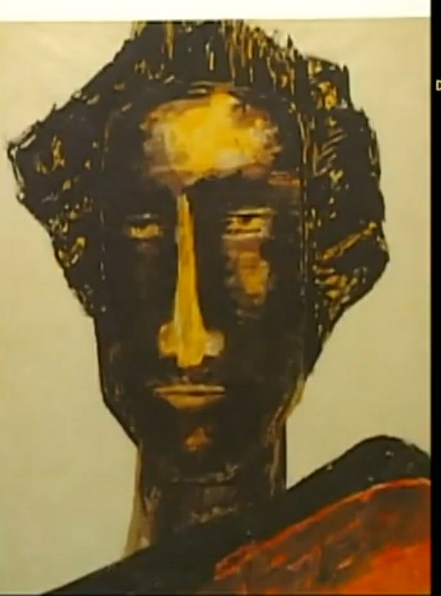
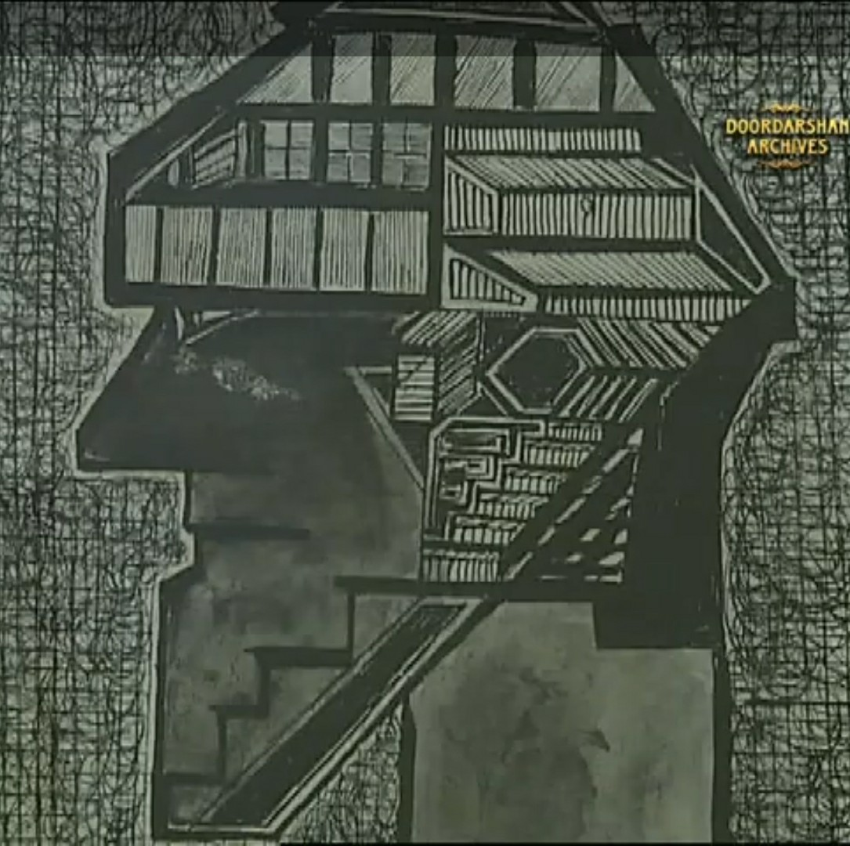
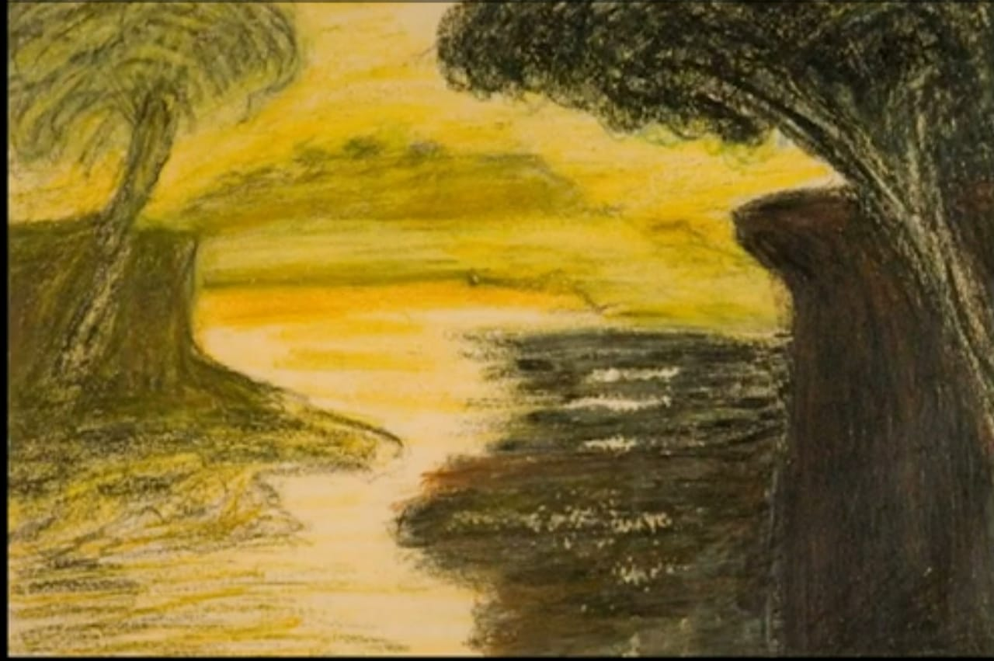
রবীন্দ্রনাথ ঠাকুর:
১৮৬১ খ্রিস্টাব্দে ৮ মে জোড়াসাঁকোড় ঠাকুর বাড়িতে রবীন্দ্রনাথ ঠাকুরের জন্ম ভারতীয় শিল্প- সাহিত্য – সংস্কৃতির প্রেক্ষাপটে এক মহালগ্নের সূচনা ঘটায়। ছোট বেলা থেকেই তিনি সাংস্কৃতিক পরিমণ্ডলে বেড়ে ওঠেন। কাব্য, সাহিত্য,নাটক, অভিনয়, সঙ্গীত – চিত্রাঙ্কণ ইত্যাদির পাশাপাশি লেখাপড়া সবকিছুর সমান্তরাল অনুশীলনের মাধ্যমে অচিরেই তিনি হয়ে ওঠেন এক পরিপূর্ণ মানব।শিল্পী হিসাবে রবীন্দ্রনাথ ঠাকুর ভারতীয় শিল্পীদের মধ্যে বিশিষ্ট স্থান অধিকার করেছেন। তাঁর আঁকা ছবির সংখ্যা ঠিক কত তা সঠিক ভাবে বলা কঠিন।রবীন্দ্র চিত্রকলা আধুনিক চিত্রকলার মুক্তপীঠ। বিষয়গত ভাবনা অপেক্ষা ভাবগত ভাবনার স্পষ্টতা তাঁর ছবিগুলিতে বহুমাত্রিকতা দান করেছে।শুরু থেকেই তিনি স্বাভাবিক বিষয় ও হুবহু চিত্র বর্জন করে স্মৃতিনির্ভর কাল্পনিক চিত্র অঙ্কনেই তাঁর প্রাবল্য লক্ষ্য করা যায়।রবীন্দ্রনাথ ঠাকুরের চিত্রকলা কে কয়েকটি শ্রেণীতে ভাগ করা যেতে পারে , যেমন – নর নারীর ছবি,জীব জন্তুর গতিপ্রকৃতি,প্রকৃতির পটভূমিকায় মানুষের রূপক চিত্র, আলংকারিক চিত্র ও প্রাকৃতিক দৃশ্যের ছবি।রবীন্দ্র চিত্র কলার মধ্যে – ‘ নারির মুখাবয়ব ‘(১৯৩৫), ‘ নারী ‘ , ‘ কালো মেয়ে ‘ , ‘ লাছোড়া’ ইত্যাদি উল্লেখযোগ্য।ভারতীয় শিল্পীদের মধ্যে রবীন্দ্রনাথ ঠাকুর ছিলেন শুদ্ধ ছবির স্রষ্টা ও জনক।আনন্দের রূপই তাঁর চিত্রকলার প্রকৃত রূপ।তাই তাঁর চিত্রে বাহ্যিক রূপ যত না স্থায়ী, তার চেয়ে অন্তর্নিহিত রূপটি অনেক বেশি।

Slide 4
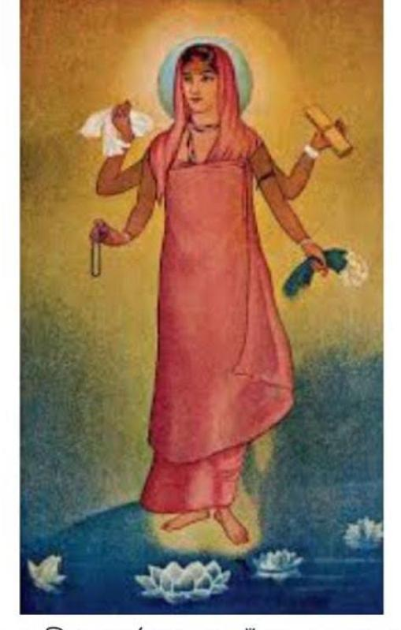
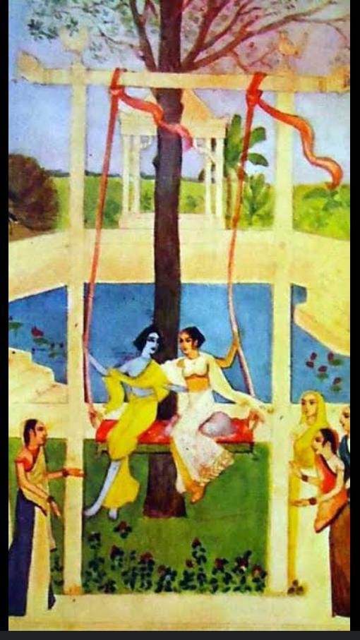
অবনীন্দ্রনাথ ঠাকুর :
ঊনবিংশ শতাব্দীর শেষ পর্বে ও বিংশ শতাব্দীর দ্বিতীয় দশজন পর্যন্ত ভারতীয় চিত্রশিল্পে শিল্পীদের মধ্যে খ্যেতি অর্জন করেছিলেন। অবনীন্দ্রনাথ ঠাকুর দ্বারনাথের পোত্র সুনেন্দ্রনাথ ঠাকুর পরিবারে সদস্য হওয়াই ছোটোবেলা থেকেই শিল্প সাহিত্যের প্রতি অনুরক্ত ছিলেন। তিনি প্রথমে ইতালীয় শিল্পী সিগনোর গিলার্ডি এবং সরকারি আর্ট কলেজের অধ্যক্ষ নামাজের শহে চিত্রাজন বিদ্যা শিক্ষাই করেসরকারি আর্ট কলেজের অধ্যক্ষ ই ডি বি হ্যাডেলের সাথে পরিচয়ের পর ভারতীয় চিত্রালার উৎসাহে সন্ধানে রত হন। তারপর সনাতনী আদর্শে উৎসাহিত হয়ে তার চিত্রশিল্পে প্রাচ্যের তুলনায় পাশ্চাত্যের প্রভাব সম্পর্কে চিত্রাঙ্কন করেন তিনি সেসব চিত্রাঙ্কন করেছিলেন। তার মধ্যে উল্লেখ্যযোগ্য হল শাহজাহানের মৃত্যু, কয়েছি, বাহাদুরশাহ, দেবদাসী, শতেরি নৃত্য, রবীন্দ্রনাথ (প্যাস্টেল রঙে আঁশ) Landscape কত ও দেশানী। ( ফোস্কা পদ্ধতিতে আঁকা ইত্যাদিও (ভারতমাত্রা’ ও গণেশ জননী চিত্র তার অতি বিখ্যাত ছবি। শিল্প-বিচার প্রসঙ্গে তিনি সেভাবে প্রাচীন ও মধ্যযুগের ভারতবর্মের পদাচারণা করেছেন তাতে তথ্য, তত্ত্ব, রস দিয়ে চিত্রবপে ফুটে উঠেছিল তুলেছিল তার চিত্রে । এই শরণেই – শিল্পীদের মধ্যে অবীন্দ্রনাথকে ভারতীয় শিল্পের জনক ‘বা শিল্পের দ্বার বলে আবাহত করা হয়।

Slide 5
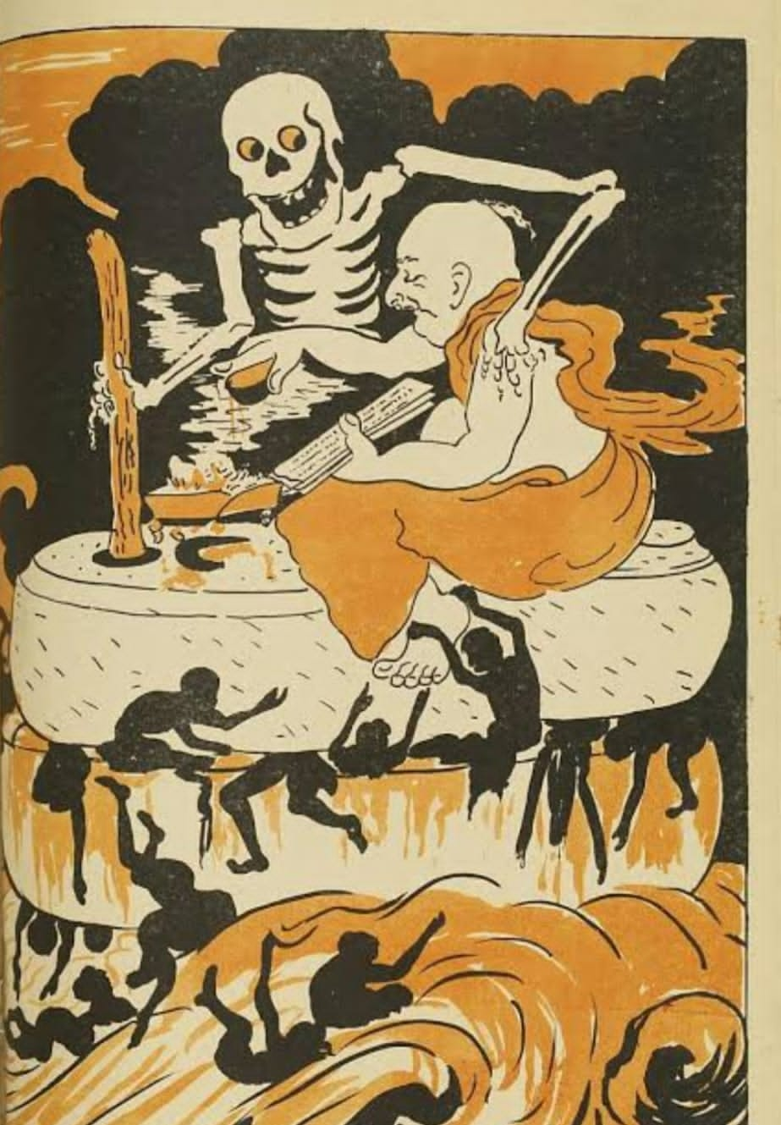
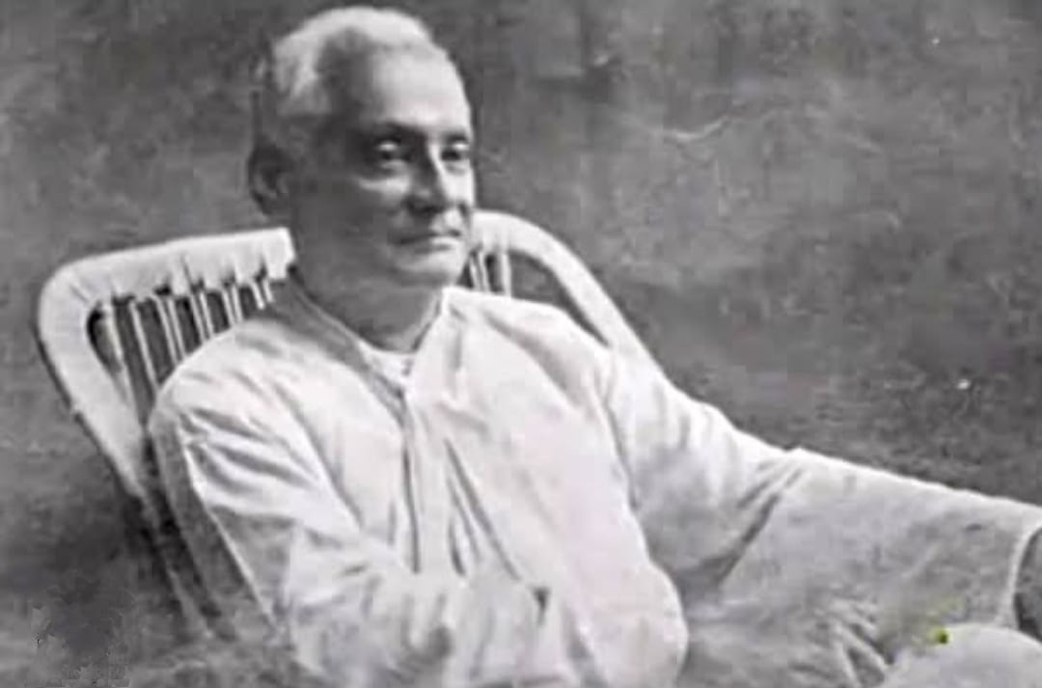
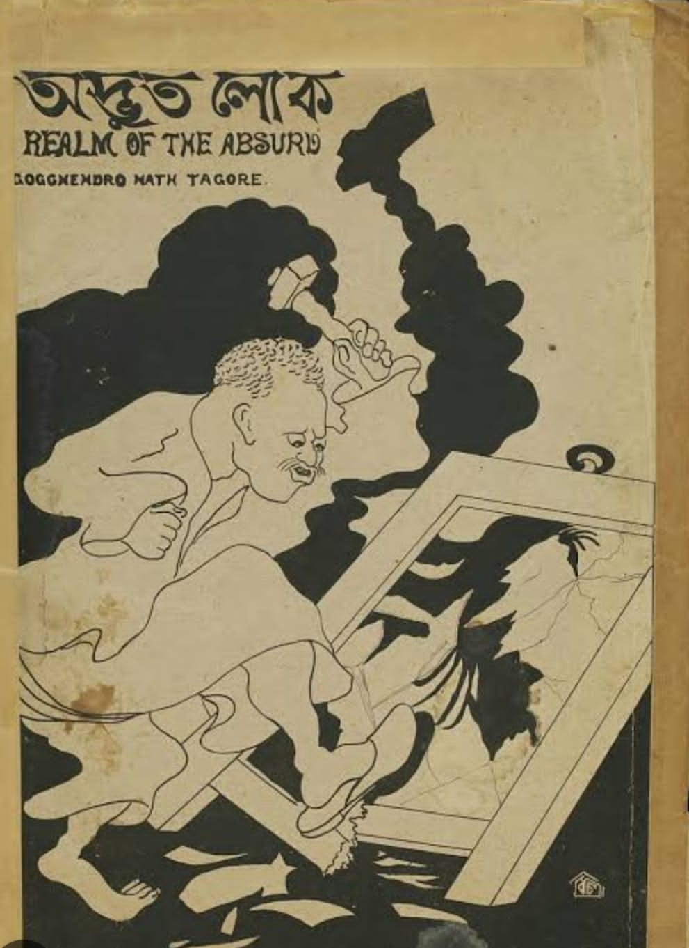
গগনেন্দ্রনাথ ঠাকুর :
ঊনবিংশ শতাব্দীর দ্বিতীয় দশক পর্যন্ত পাশ্চাত্যের প্রাচ্যের শতাব্দীর শেষপর্ব থেকে বিংশ শত যখন ভারতীয় চিএশিল্প দাপটে অতিমাত্রায় প্রভাবিত তখন শিল্পজগতে যাঁরা খ্যাতি অর্জন করেছিলেন। তাঁদের মধ্যে গগনেন্দ্রনাথ ঠাকুর ছিলেন অন্যতম। ১৮৬৭ খ্রিঃ ১৮ সেপ্টেম্বর কলকাতার মেছো জোড়াসাঁকো বিখ্যাত ঠাকুরবাড়িতে গগনেন্দ্রনাথ ঠাকুরের জন্ম। তাঁর পিতার নাম ছিল গুনেন্দ্রনাথ ঠাকুর এবং মাতার নাম ছিল সৌদামিনী দেবী। চাইনিজ কালি ও তুলির সাহায্যে কতগুলি কাকের চিত্রাঙ্কনের মাধ্যমে তাঁর চিত্র রচনা পূর্বের শুরু। গগনেন্দ্রনাথের শিল্পীমানসের সবচেয়ে বৈচিত্রপূর্ণ বিকাশ লক্ষ্য করা যায় কল্পলোক সিরিজের ছবিগুলিতে। গগনেন্দ্রনাথের উল্লেখ যোগ্য চিএগুলি হল – রচনা নিরত রবীন্দ্রনাথ (১৩১৭ বঙ্গাব্দ), হরিনারায়ণ বসু, দ্বিজেন্দ্রনাথ, ওকাকুরা প্রমুখ,

Slide 6
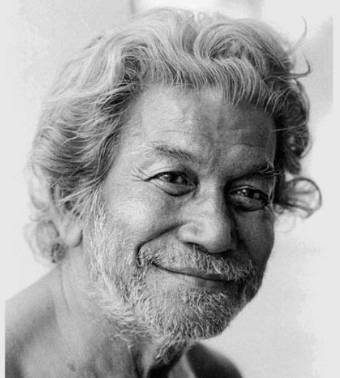
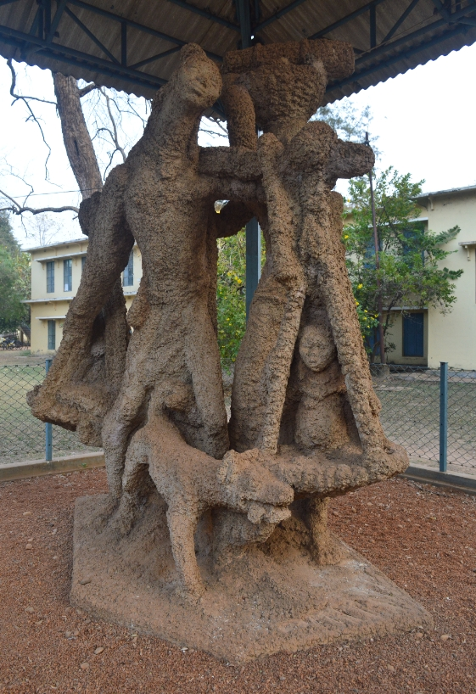
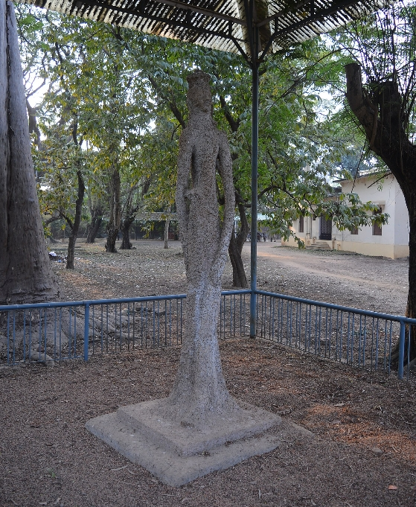
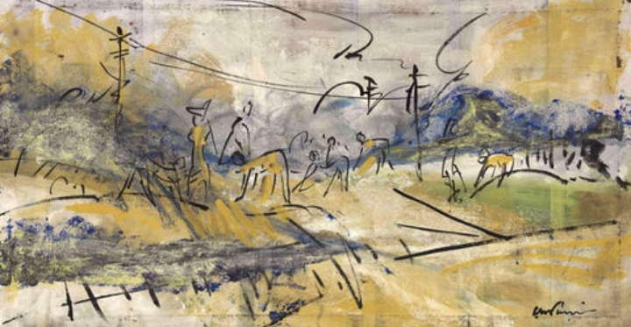
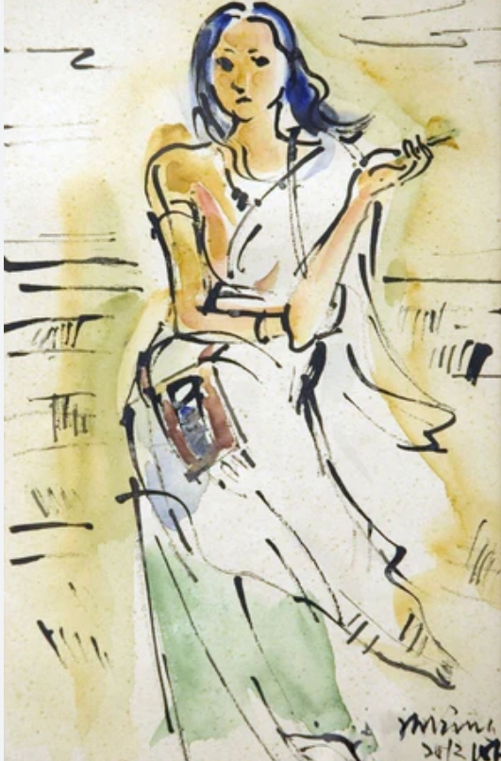
রামকিঙ্কর বেইজ :
রামকিঙ্কর বেইজ ছিলেন বাংলা তথা ভারতবর্ষের শিল্পীদের মধ্যে একজন কিংবদন্তির প্রতি ভাবনার শিল্পী ও ভাস্কর। বিংশ শতাব্দীর শুরুতে ১৯০৬খিস্টাব্দে তিনি বাঁকুড়ার যোগীপারা গ্ৰামে জন্মগ্ৰহন করেন। শৈশবে কুমোরদের দেখে বড় হয়েছেন, তাদের দেখে কালা মুতি তৈরি করেছেন,এই ভাবে ভাস্কর্য শীল্পের প্রতি তার আগ্রহ সৃষ্টি হয়েছে। অন্যদিকে তিনি চিএশিল্পের ও চর্চা করতেন ।তেল রং জল রং এর চিএ এঁকেছেন। মূলত তাঁর ছবি গুলো প্রকৃতিকেন্দিক। তাঁর চিএও ভাস্কর্য গুলির মুলবিষয় ছিল তাঁর চারপাশের সাধারণ মানুষের জীবন কাহিনী। রামকিঙ্করের উন্মুক্ত ভাস্কর্যের অন্যতম কয়েকটি কাজ হল সাঁওতাল পরিবার, সুজাতা ইত্যাদি। তাঁর আঁকা চিত্তকর্মের মধ্যে উল্লেখযোগ্য হলো সাঁওতাল, ধানের ক্ষেত বিনোদিনী ইত্যাদি। ছাএ হিসাবে এবং শিক্ষাকতায় কলাভবনেই তাঁর জীবন কাটিয়েছেন ,অতি সাধারণ ছিল তাঁর জীবন যাপন। দারিদ্রের সত্ত্বেও দেশের দীপ্ত মুখ ছবি কে সারা বিশ্বের কাছে উপহার দিয়েছেন এই সার্থক শিল্পী।

Slide 7
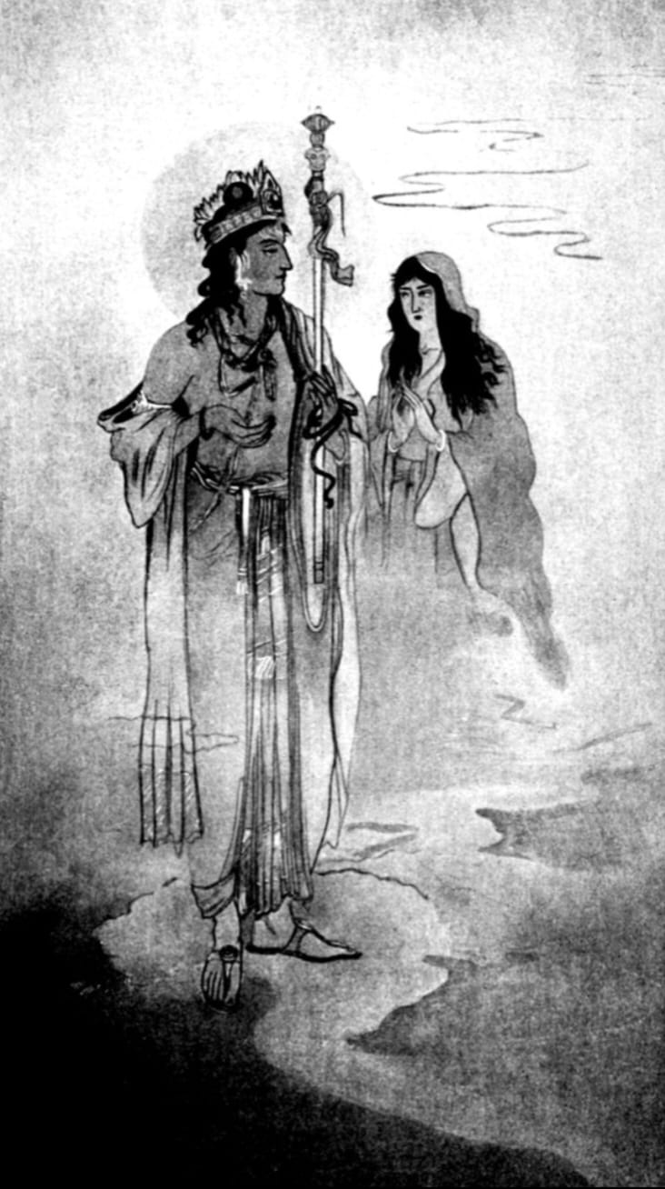
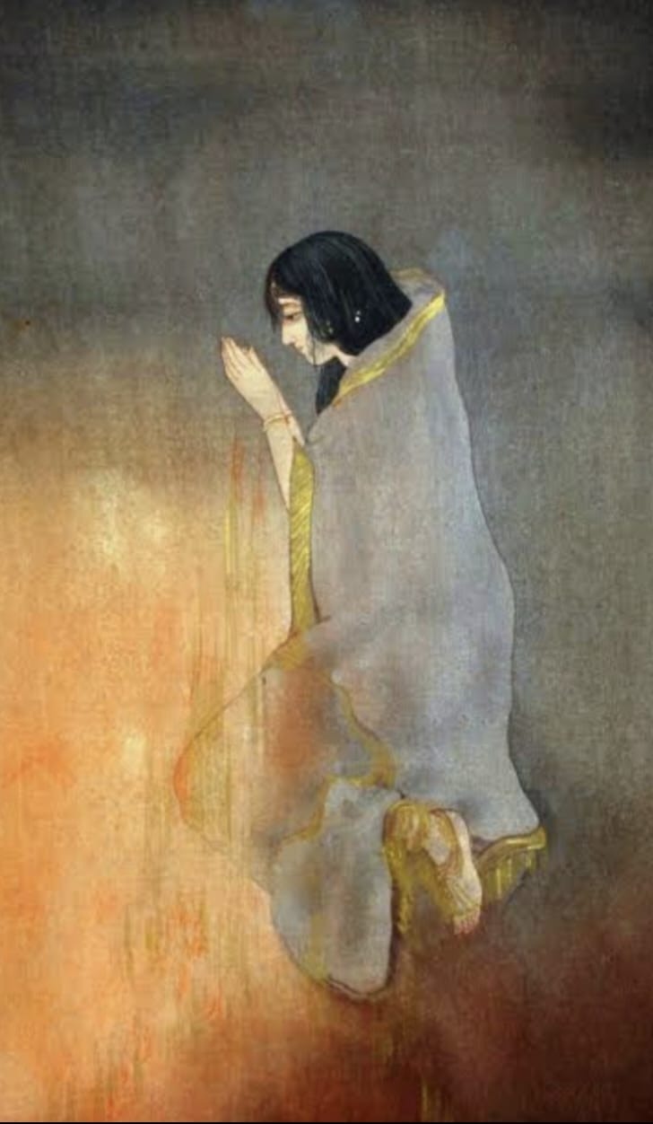
নন্দলাল বসু :
1882 সালে বাগপুরে নন্দলাল বসু জন্মগ্রহণ করেন। ছোটোবেলা থেকেই শিল্পের প্রতি তাঁর আগ্রহ পরিলক্ষিত হয়। গ্রামের কুমোরদের পুতুল তৈরির দৃশ্য তাঁকে যথেষ্ট প্রভাবিত করে শিল্পগুর নন্দলাল বসুর শিল্প জিবনের সূত্রপাত সেখান থেকেই। ‘শিল্পগুর নন্দলাল বসু তাঁর শিল্প জীবনের শুরুতেই ভারতের বিভিন্ন স্থানে শিল্প সংস্কার সর্ম্পকে পরিচিতি লাভ করোর জন্য ভারত ভ্রমণে বেরিয়ে ছিলেন। তিন দশকের বেশি সময় ধরে তিনি অজস্র ছবি এঁকেছেন। তাঁর বিখ্যাত চিত্রগুলির মধ্যে সাবেত্রী ও মস, গাজী, সতী প্রভৃতি উল্লেখযোগ্য। রবীন্দ্রনাথের সহজপাঠের ছবিগুলো তার আঁকা। শিল্পগুর নন্দলাল বসু তাঁর শিল্পকর্মের স্বীকৃতি হিসাবে 1958 খ্রিস্টাব্দে ‘পদ্মবিভূষণ’ পুরস্কারে ভূষিত হন।

Slide 8
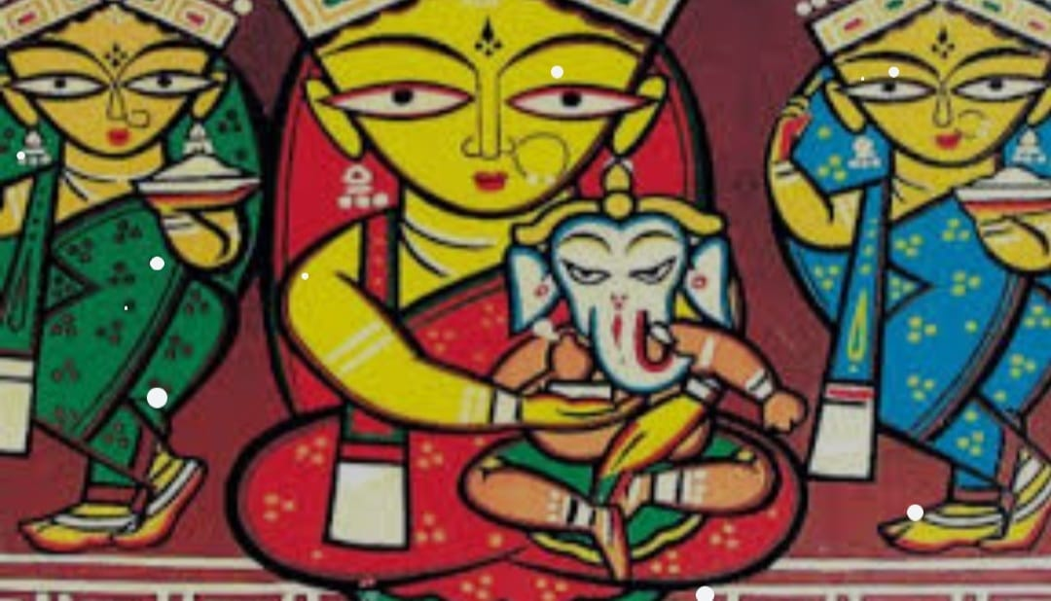
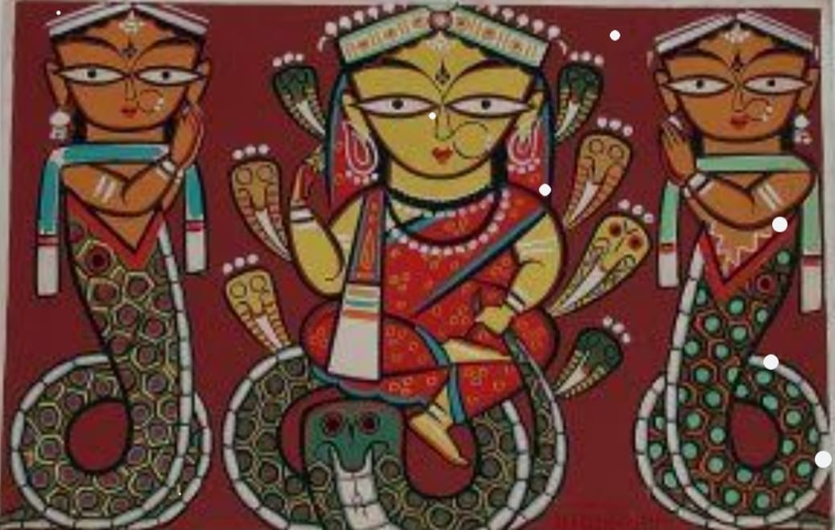
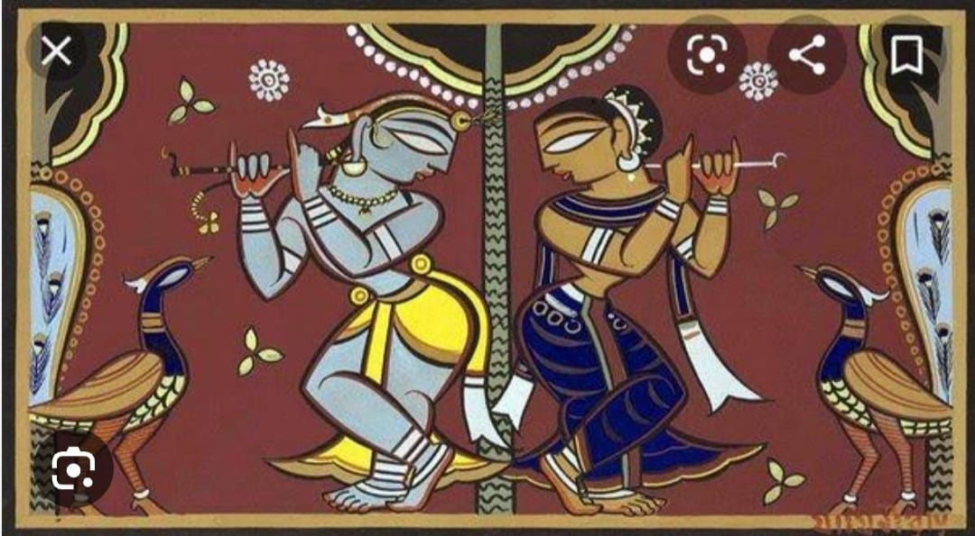
যামিনী রায় :
বাকুড়া জেলায় বেলিয়াতোড় গ্ৰামে) জন্মগ্ৰহন করার সুবাদে ছোটো বেলা থেকে গ্ৰামজ পরিবেশ সাম্য প্রকৃতিও মৃৎ শিল্পীদের অতি সাধারণ অথচ মায়াময় শিল্পকলা তাঁর শিল্পীমনকে আশ্রিত করে ।লৌকিক চিএকলাকে আয়ত করে তাকে নিজ চিএ চর্চা অংশ করে নিয়ে তিনি চিএশিল্পী হিসেবে পরিচয় পান। স্কুলে পরাশানার পাঠচকিয়ে তিনি কলকাতায় আট কলেজে ভর্তি হন। প্রথম ব্রিটিশ অ্যকাডেমিক স্বাভাবিকতা বিরোধী রীতিকে অনুসরণ করেন পরে ফরাসি ইমপেশনিস্ট শিল্পী দের মতন শিল্পচর্চার শুরু করেন। কন্তু কোথাও মৌলিকতার প্রতিফলন না পেয়ে পটচিত্রে আকৃষ্ট হন। যামিনী রায়ের ছবি গুলো সমতল জলরঙে আঁকা। বিচিত্র মানুষজন, পশুপাখির অবস্থান পূর্ণ পঠ জুরে লিলায়িত স্বচ্ছল স্থল তাদের শরীরের বহিরেখা বরাবর চিনে অঙ্কন করেছেন । তাঁর ছবির বিষয় ছিল জিশুখৃষ্ট , আদিবাসী সমাজের নারী পুরুষ, ছবির প্রধান বিষয় ছিল। 1955 খ্রিস্টাব্দে. ভারতসরকারর তাঁকে পদ্মভূষণ উপধিত সম্মানিত করেন। স তিনি হয়ে উঠেছিলেন সমকালিন শিল্পী দের চেয়ে এক স্বতন্ত্র সময়ের চিএকর।ফলে এই বিশাল গুনধারী চিএশিল্পী যামিনীল রায় তার অপরূপ চিএঅঙ্কনের মাধ্যমে বাঙালির হৃদয়ে এক ভালোবাসার জায়গা সৃষ্টি করে নিতে পেরেছেন।

Slide 9
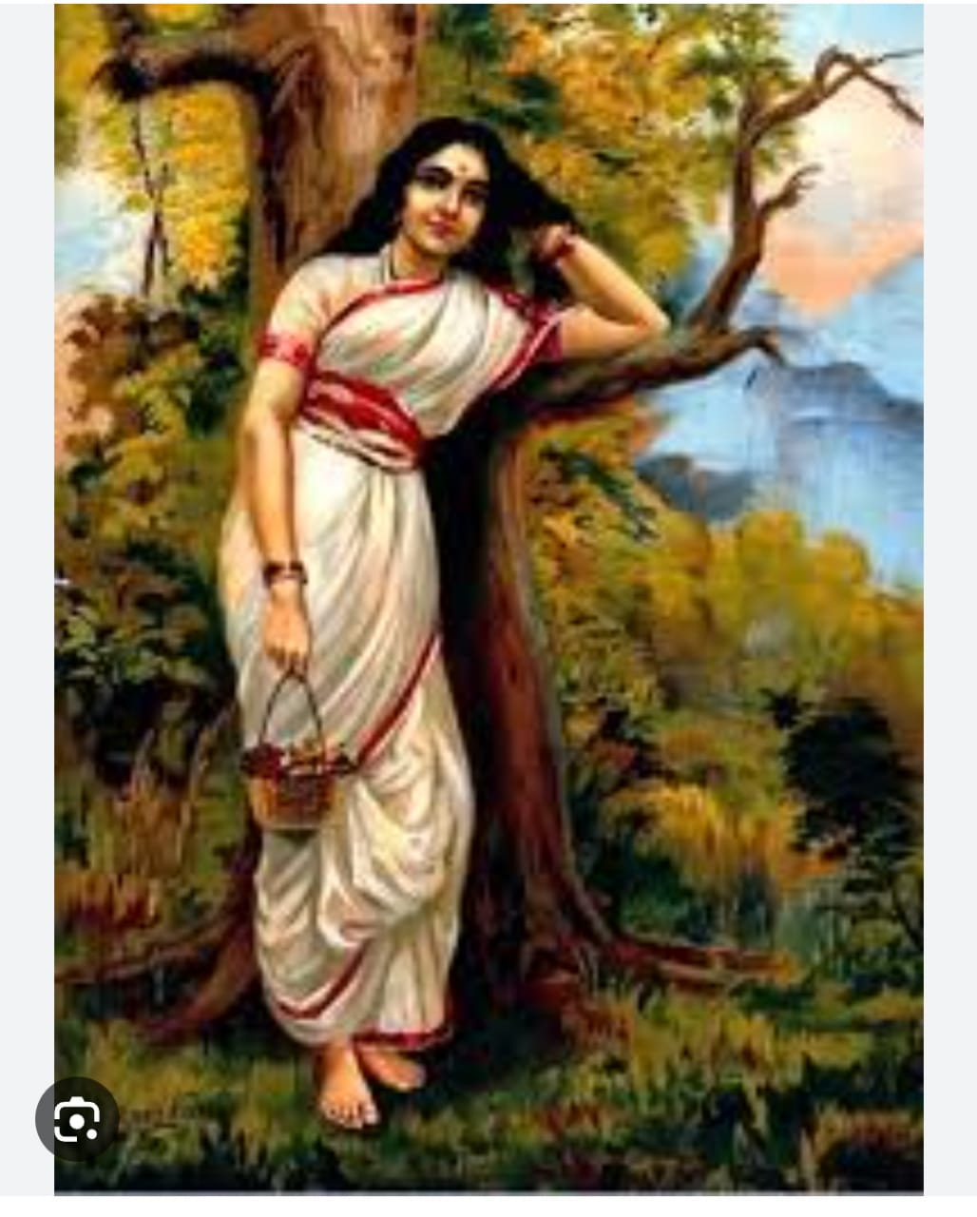
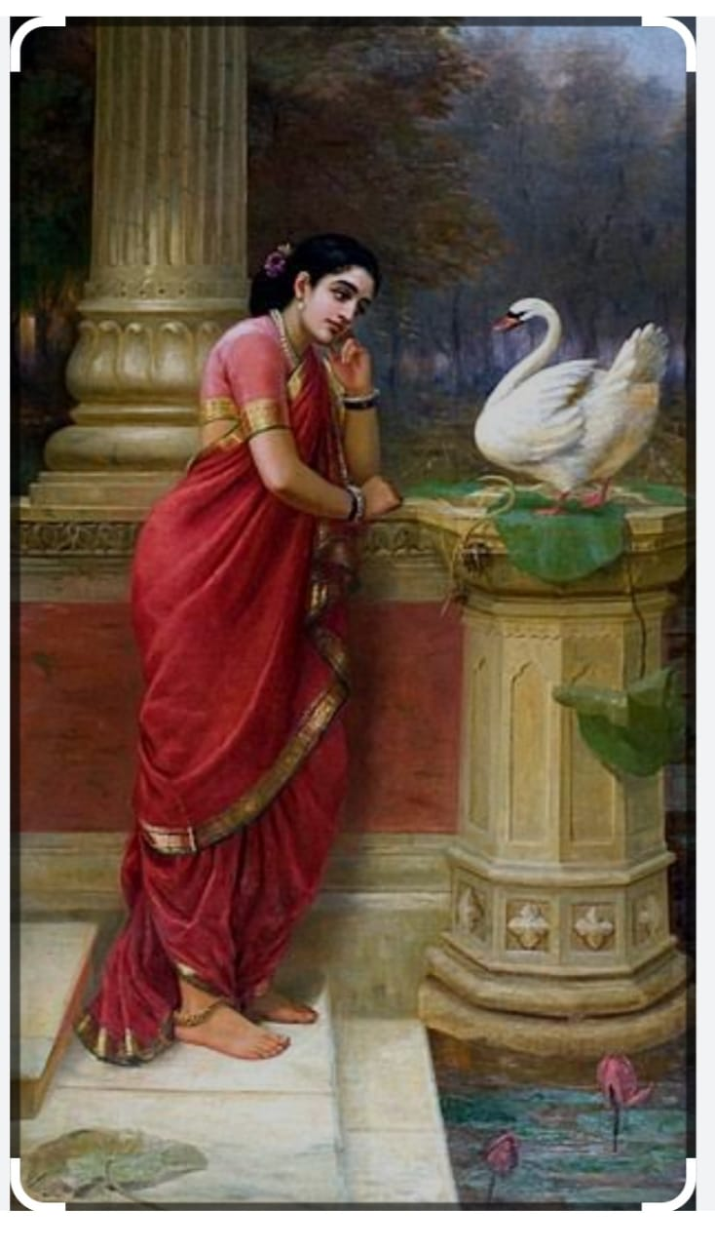
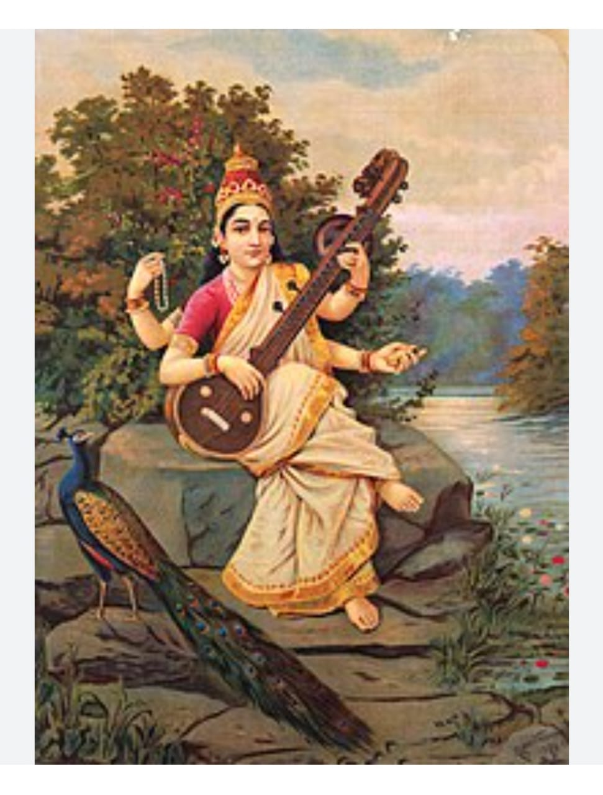
রাজা রবিবর্মা:
উনিশ শতকের দ্বিতীয়ার্ধে ভারতের বিভিন্ন স্থানে ইউরোপীয় রীতিতে জল ও তেলরঙে ছবি আঁকা হতে থাকে। তেলরঙে যেসব শিল্পী খাতিলাভ করেন তাদের মধ্যে উল্লেখযোগ। ছিলেন ত্রিবাঙ্কুরের রাজার আত্মীয় রাজা রবিবর্মা। তিনি অজস্র ছবি এঁকেছিলেন। প্রতিকৃতি ও প্রাকৃতিক দৃশ্য উভয় ধরনের ছবিতেই তাঁর দক্ষতা ফুটে ওঠে। এই ছবি আঁকার কাজে তাঁর সহকর্মী ছিলেন রাজা রাজবর্মা। ধনী ও রাজকীয় পৃষ্ঠপোষকতার কারণে রবিবমরি তেলরঙের পোট্রেটগুলি বেশি খ্যাতি অর্জন করেছিল। তবে পৃষ্ঠপোষক- দের চাহিদা অনুযায়ী তিনি হিন্দুপুরাণ ও দেবদেবী বিষয়ক ছবি আঁকায় মন দেন। রবিবামার আঁকা ছবিগুলির মধ্যে উল্লেখযোগ্য ছিল ‘শকুন্তলার পত্রলিখন’, ‘সীতাহরণ’, ‘শকুন্তলা’, ‘কৌরব সভায় শ্রীকৃষ্ণ’, ‘গণপত্তি’, ‘সীতা’, ‘সরস্বতী’, ‘লক্ষ্মী ইত্যাদি। তাঁর জীবনের শ্রেষ্ঠতম শিল্পকর্ম রামকুণ্ণ মিশনের প্রতীক চিহ্ন অঙ্কন। বিভিন্ন রাজদরবারে রাজা-মহারাজা ও গণ্যমান্য ব্যাক্তিদের প্রতিকৃতি আজও তাঁর শিল্পসত্ত্বার সাক্ষর বহন করে।

